Slide 1
Podnikání na internetu
Přednáška č. 4
doc. Mgr. Petr Suchánek, Ph.D.
suchanek@opf.slu.cz

Slide 2
E-commerce systém
E-commerce systém
Cíle e-commerce systému
Části e-commerce systému
Komunikační rozhraní
Komunikace zákazník & IS
Komunikace prodejce & kooperující dodavatel
CRM
Úkoly CRM
ERP

Slide 3
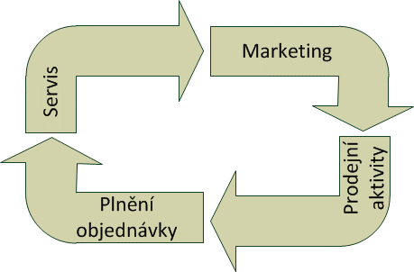
IS/IT – efektivita e-business*
*http://docplayer.cz/2329639-Implementace-crm-systemu-v-podniku-pripadova-studie.html

Slide 4
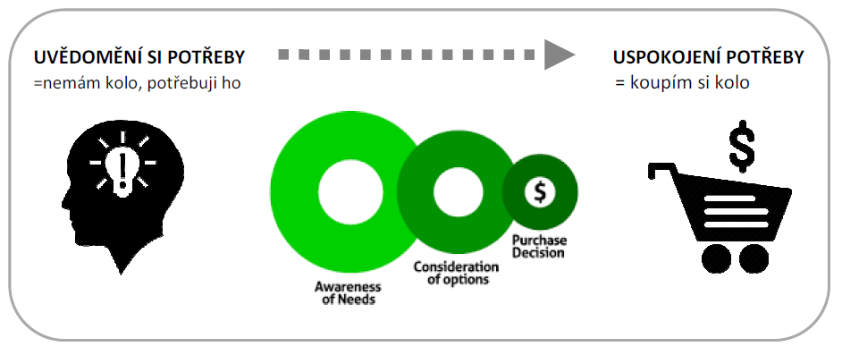
IS/IT – efektivita e-business*
*https://www.kicero.cz/nakupni-cykly/

Slide 5
Fáze nákupního cyklu
Potenciální zákazník o produktu neví – ještě si neuvědomil svojí potřebu
Uvědomění si potřeby – již zjistil, co potřebuje a vyhledává informace
Zjišťování informací – získává všeobecné informace o produktech z dané oblasti
Učení se o produktu – zjišťuje detailní informace o produktu, který si vybral

Slide 6
Fáze nákupního cyklu
Výběr před nákupem – rozhoduje se mezi několika finálními produkty a kde nakoupí
Finální nákup – provádí objednávku, nakupuje
Opakovaný nákup – zákazník je s produktem spokojen, nakupuje dále a doporučuje dále

Slide 7
IS/IT – efektivita e-business

